Slide 1
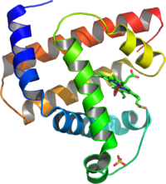
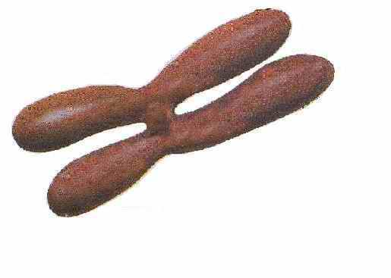
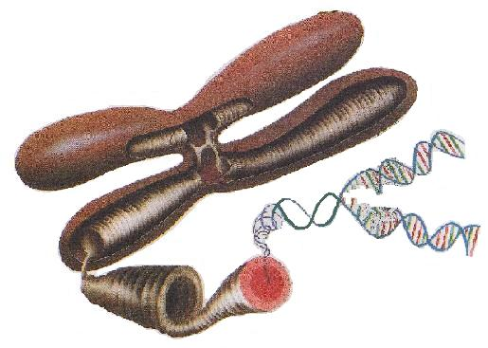
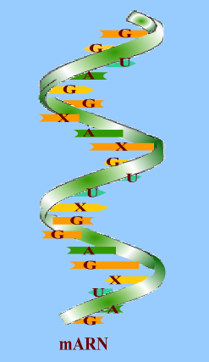
PRÔTÊIN
TÍNH TRẠNG CỦA CƠ THỂ
Biểu hiện
Quy định
Qui định cấu trúc
Nhiễm sắc thể
GEN
GEN
Khuân mẫu
GEN
ADN

Slide 2
Nhiểm sắc thể ban đầu
Nhiểm sắc thể bị biến đổi cấu trúc
A
B
C
D
E
F
G
H
A
B
C
D
E
F
G
a
A
B
C
D
E
F
G
H
A
B
C
B
C
D
E
F
G
H
b
A
B
C
D
E
F
G
H
A
D
C
B
E
F
G
H
c
Hình 22. Một số dạng đột biến cấu trúc NST

Slide 3
Ngoài 3 dạng đột biến cấu trúc NST: mất đoạn, lặp đoạn, đảo đoạn còn có dạng chuyển đoạn.

Slide 4
Em có biết?
*Mất đoạn NST: Làm giảm sức sống, có thể gây chết sinh vật.
- Người bị ung thư máu nếu NST 21 bị mất đoạn
- Mất một phần cánh ngắn của NST số 5 ở người gây hội chứng tiếng mèo kêu.
- Mất 1 phần cánh dài ở NST 22 gây ung thư máu ác tính (philadenphia)
*Lặp đoạn NST: Làm tăng hoặc giảm cường độ biểu hiện tính trạng.
- Lặp đọan 16a trên NST của ruồi giấm sẽ làm mắt lồi của ruồi trở thành mắt dẹp (lặp càng nhiều thì mắt càng dẹp)
-Lặp đoạn ở lúa mạch làm tăng hoạt tính của enzim amilaza, có lợi cho sản xuất bia.
*Đảo đọan: Thường ít ảnh hưởng đến sức sống sinh vật.
Vì vật chất di truyền không bị mất, tạo nên đa dạng một loài.
-VD: ruồi giấm người ta phát hiện ra 12 dạng đảo đoạn trên NST thứ 3, liên quan đến khả năng thích ứng với môi trường.
Em có biết ?
Em có biết ?
Em có biết ?

Slide 5
Tác nhân vật lí gây đột biến cấu trúc NST
Tác nhân | Tiến hành | Kết quả | Ứng dụng
Tia phóng xạ x, α, β, ﻻ
Tia tử ngoại
Sốc nhiệt
Chiếu tia, các tia
xuyên qua màng ,
mô(xuyên sâu)
-Tác động lên ADN
- Chiếu xạ vào hạtnảy
mầm, đỉnh sinh trưởng...
- Mô thực vật nuôi cấy
Gây đột biến gen
Chấn thương,
gây đột biến ở NST
Chiếu tia, các tia
xuyên qua màng
(xuyên nông)
- Gây đột biến gen
Xử lí vi sinh vật, bào
tửvà hạt phấn
Tăng giảm nhiệt độ
môi trường đột ngột
Mất cơ chế tự bảo vệ sự
cân bằng.
- Tổn thương thoi phân bào
gây rối loạn phân bào
- Đột biến số lượng NST
Gây hiện tượng đa bội
ở một số loại cây trồng
(Đặc biệt là cây họ cà)

Slide 6
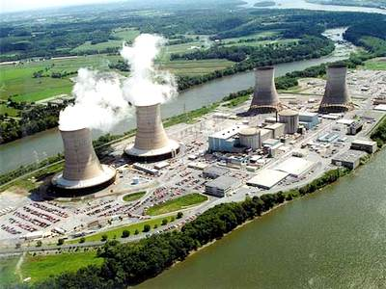
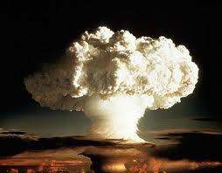
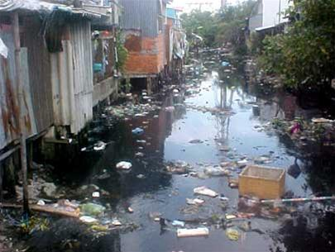
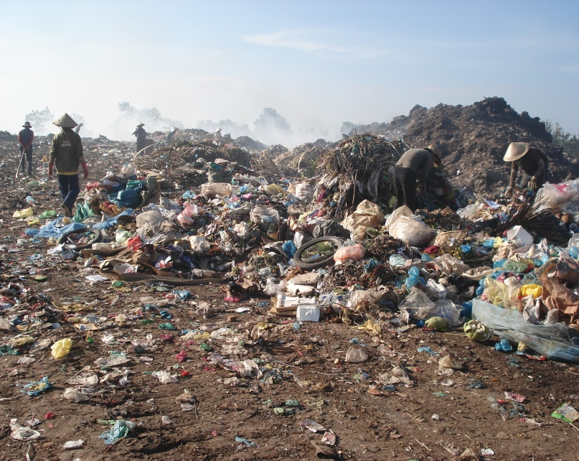
MỘT SỐ HÌNH ẢNH VỀ TÁC NHÂN HÓA HỌC
GÂY ĐỘT BIẾN CẤU TRÚC NST
Nhà máy điện
hạt nhân
Thử vũ khí nguyên tử
Ô nhiễm môi trường

Slide 7
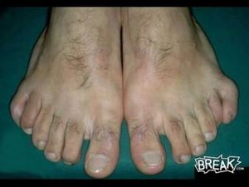
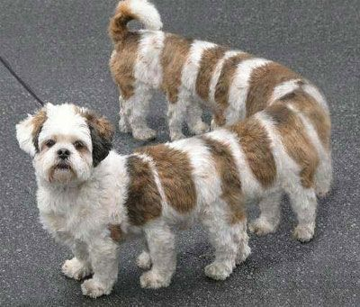
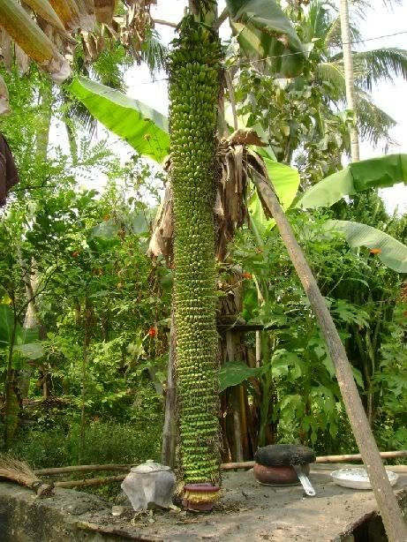
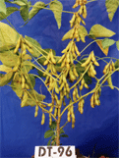
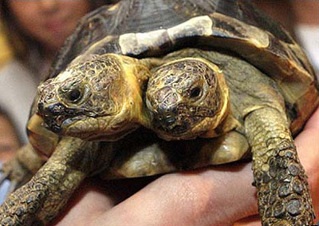
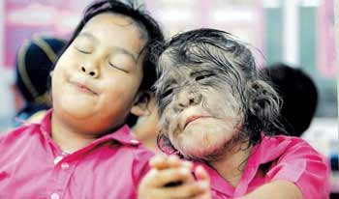
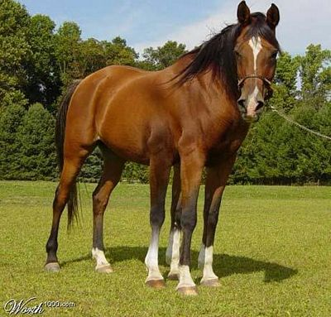
Quan sát các hình dưới đây cho biết đột biến cấu trúc NST có lợi hay có hại cho bản thân SV và con người?
Đột biến có hại
Đột biến có lợi
Đậu nhiều hạt
Đột biến có hại
Đột biến có hại
Đột biến có hại
Đột biến có lợi
Người có bàn chân 6 ngón
Đột biến có hại
Chó nhiều chân

Slide 8


Bệnh sứt môi hở hàm ếch
Bênh ung thư

Slide 9
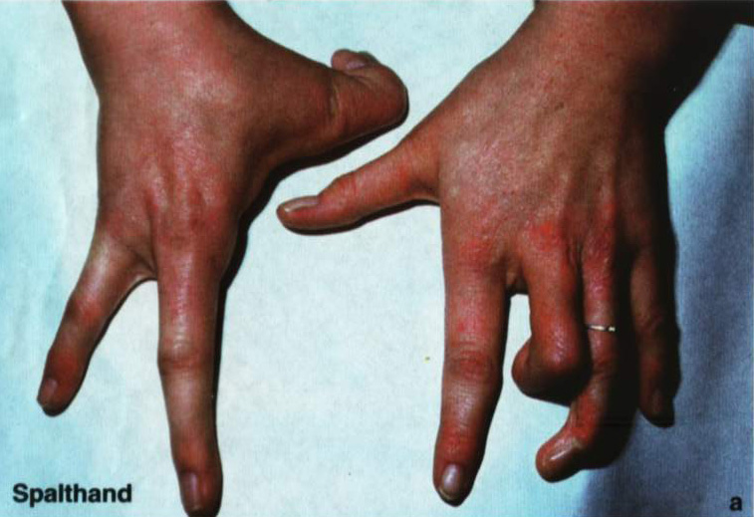
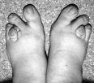
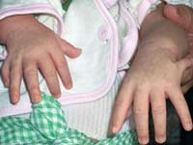
KHE HỞ MÔI HÀM
BÀN TAY MẤT MỘT SỐ NGÓN
BÀN CHÂN MẤT NGÓN VÀ DÍNH NGÓN
BÀN TAY NHIỀU NGÓN

Slide 10
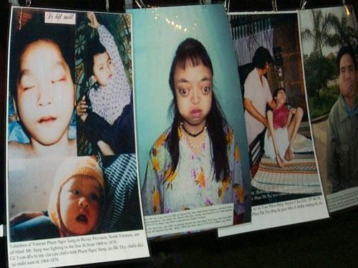
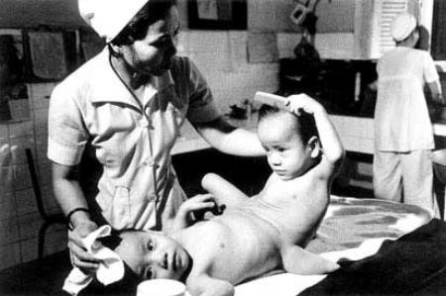
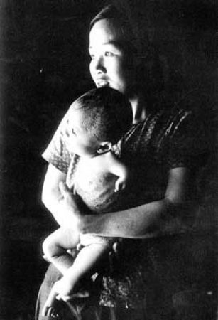
HẬU QUẢ CỦA NHIỄM CHẤT ĐỘC MÀU DA CAM ( DIOXIN )

Slide 11
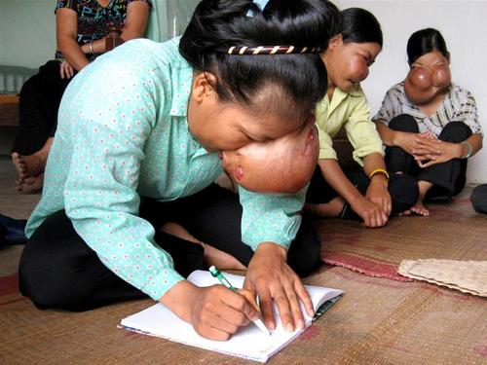

Người bị đột biến ở mặt
Người bị đột biến ở tay

Slide 12
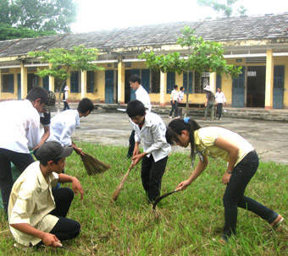
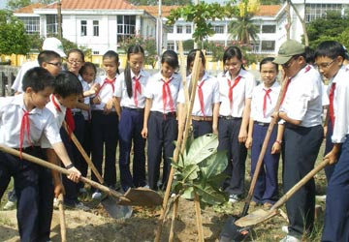

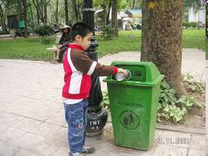
Chung tay bảo vệ môi trường

Slide 13
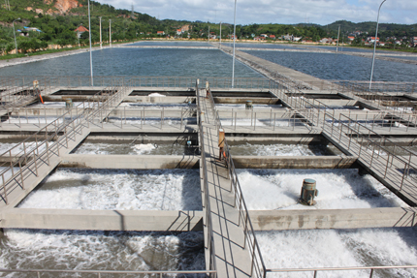
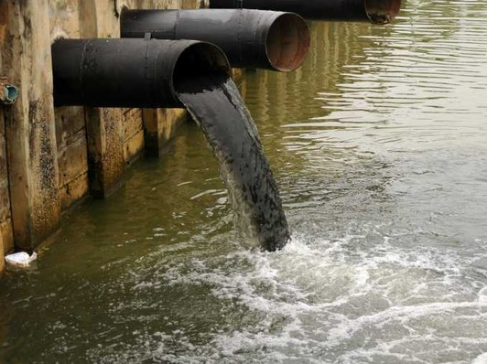
Để hạn chế phát sinh đột biến cấu trúc NST
Bảo vệ nguồn nước sạch

Slide 14
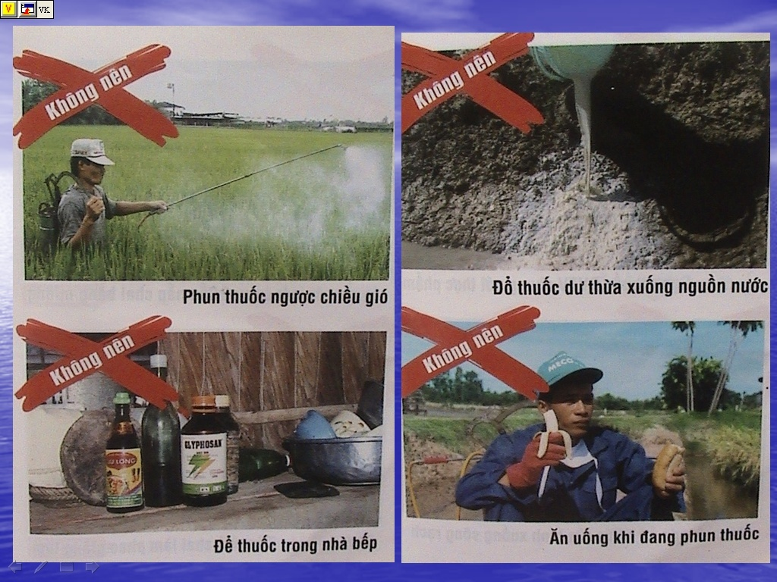
Để phòng đột biến cấu trúc NST cần lưu ý

Slide 15
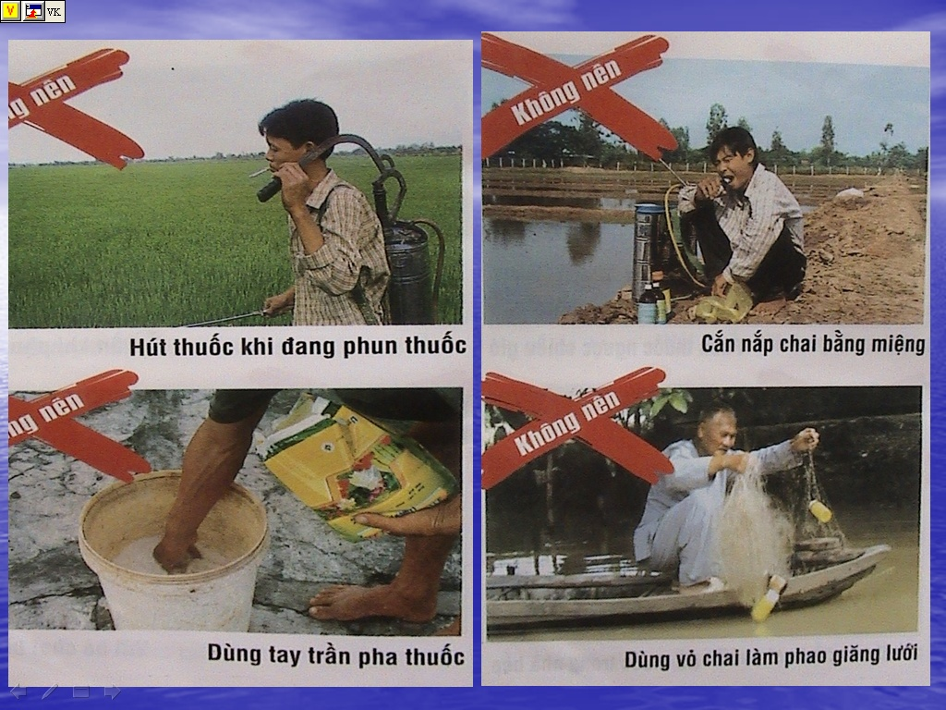
Để đề phòng đột biến cấu trúc NST cần lưu ý

Slide 16
Học sinh cần phải làm gì để hạn chế phát sinh đột biến cấu trúc NST? (Hạn chế được một số bệnh ung thư ở người)
-Sử dụng hợp lí, an toàn thuốc trừ sâu, thuốc diệt cỏ
Sử dụng nguồn nước sạch, không vứt rác bừa bãi
Các nhà máy xí nghiệp cần có biện pháp xử lí nước thải sao cho phù hợp
-Có ý thức phòng chống sử dụng vũ khí hạt nhân, vũ khí hóa học
-Có ý thức giữ gìn vệ sinh môi trường như trồng cây xanh, tham gia vệ sinh nơi công cộng, không xả rác bừa bãi, thu gom rác vô cơ để tái chế ...

Slide 17
Củng cố:
So sánh đột biến gen và đột biến cấu trúc NST?
Giống nhau:
+ Đều là biến đổi xảy ra trên cấu trúc vật chất di truyền
+ Đều phát sinh từ các tác động của môi trường bên trong và bên ngoài cơ thể
+ Đều di truyền cho thế hệ sau
+ Phần lớn gây hại cho sinh vật.
Khác nhau:
Đột biến gen | Đột biến cấu trúc NST
Làm biến đổi cấu trúc của gen
Làm biến đổi cấu trúc của NST
Gồm các dạng: mất, thêm, thay thế cặp nuclêôtit
Gồm các dạng: Mất đoạn, lặp đoạn và đảo đoạn

Slide 18
Tại sao đột biến cấu trúc NST thường gây hại cho sinh vật?
Trên NST các gen được phân bố theo 1 trật tự xác định biến đổi cấu trúc NST làm thay đổi tổ hợp gen biến đổi kiểu gen với kiểu hình.

Slide 19

Câu 1: Cơ chế phát sinh đột biến cấu trúc NST là do tác dụng của các tác nhân gây đột biến, dẫn đến:
a. Phá vỡ cấu trúc NST
b. Gây ra sự sắp xếp lại các đoạn trên NST
c. NST gia tăng số lượng trong tế bào
d. Cả a và b đều đúng
d

Slide 20
Câu 2: Nguyên nhân gây đột biến cấu trúc NST là gì?
A. Do các tác nhân vật lý, hóa học từ môi trường tác động làm phá vỡ cấu trúc NST
B. Do con người chủ động sử dụng các tác nhân vật lý, hóa học tác động vào cơ thể sinh vật
C. Do quá trình giao phối ở các sinh vật sinh sản hữu tính
D. Cả B và C
E. Cả A và B
E

Slide 21
Câu 3. Một đoạn nào đó của 1 NST quay ngược 180 ⁰ làm đảo ngược trật tự phân bố của gen trên đoạn NST đó, được gọi là đột biến:
a) Lặp đoạn
b) Đảo đoạn
c) Chuyển đoạn
d) Mất đoạn

Slide 22
Câu 4. Chọn các từ hoặc cụm từ thích hợp điền vào
chỗ (…..) hoàn chỉnh các câu sau:
- Đột biến cấu trúc NST là những ………………… trong cấu trúc NST gồm các dạng: ……………….; …………….; ……………
- Tác nhân ………… và …………. của ngoại cảnh là nguyên nhân chủ yếu gây đột biến cấu trúc NST.
- Đột biến cấu trúc NST thường …………, nhưng cũng có trường hợp ………….
biến đổi
mất đoạn
đảo đoạn
và lặp đoạn
vật lý
hóa học
có hại
có lợi

Slide 23

Qua bài học em thấy liên quan tới những môn học nào
Những ứng dụng liên môn cần nhớ
Môn GDCD: Giáo dục ý thức của cho mỗi người chung tay bảo vệ môi trường sống ngày càng xanh sạch đẹp.
- Môn công nghệ: Trồng trọt – sử dụng thuốc trừ sâu thuốc bảo vệ thực vật thuốc diệt cỏ đúng cách.
Môn lịch sử: Chất độc Đioxin do chiến tranh miền Nam để lại.
Môn hóa học: Các nguyên tố hóa học do chất độc Dioxin, sử dụng thuốc trừ sâu thuốc bảo vệ thực vật thuốc diệt cỏ đúng cách.
- Môn vật lý: Nói không với vũ khí hạt nhân, tránh các tia phóng xạ.

